Slide 1
KHỞI ĐỘNG

Slide 2






Câu 1: Theo Hiệp ước Nhâm Tuất, triều đình Huế đồng ý mở ba cửa biển nào cho Pháp vào buôn bán?
A. Đà Nẵng, Ba Lạt, Quảng Yên.
B. Đà Nẵng, Thuận An, Quảng Yên.
C. Đà Nẵng, Thuận An, Quy Nhơn.
D. Đà Nẵng, Ba Lạt, Cửa Việt.
BACK

Slide 3
Câu 2: Người được nhân dân tôn làm Bình Tây đại nguyên soái là ai?
A. Nguyễn Hữu Huân.
B. Trương Quyền..
C. Nguyễn Trung Trực.
D. Trương Định..
BACK

Slide 4

Câu 3: Pháp chọn Đà Nẵng làm mục tiêu mở đầu cuộc tấn công nhằm thực hiện kế hoạch gì?
A. Chiếm Đà Nẵng, kéo quân ra Huế.
B. Kế hoạch “ đánh nhanh thắng nhanh”.
C. Buộc triều đình Huế nhanh chóng đầu hàng.
D. Chiếm Đà Nẵng, khống chế cả miền Trung.
BACK

Slide 5
Câu 4: Câu nói “ Bao giờ người tây nhổ hết cỏ nước Nam thì mới hết người Nam đánh Tây” là của ai?
A. Trương Định.
B. Nguyễn Trung Trực
C. Nguyễn Tri Phương.
D. Nguyễn Đình Chiểu
BACK

Slide 6
BÀI 25
KHÁNG CHIẾN LAN RỘNG RA TOÀN QUỐC (1873 - 1884) (t1)

Slide 7
NỘI DUNG
Tiết 1
Tiết 2
I. Thực dân Pháp đánh Bắc kì lần thứ nhất. Cuộc kháng chiến ở Hà Nội và các tỉnh đồng bằng Bắc kì.
II. Thực dân Pháp đánh Bắc kì lần thứ hai. Nhân dân Bắc kì tiếp tục kháng chiến trong những năm 1882 – 1884.

Slide 8
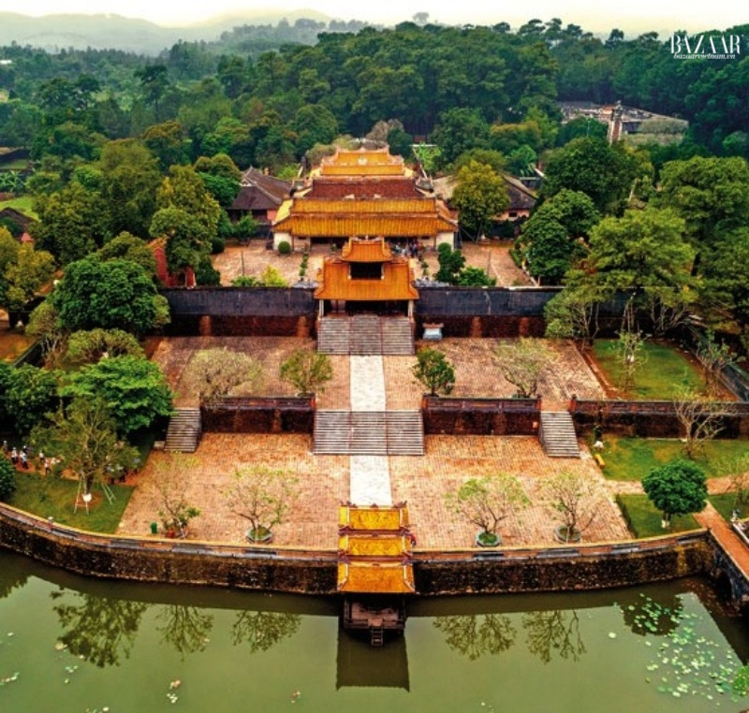
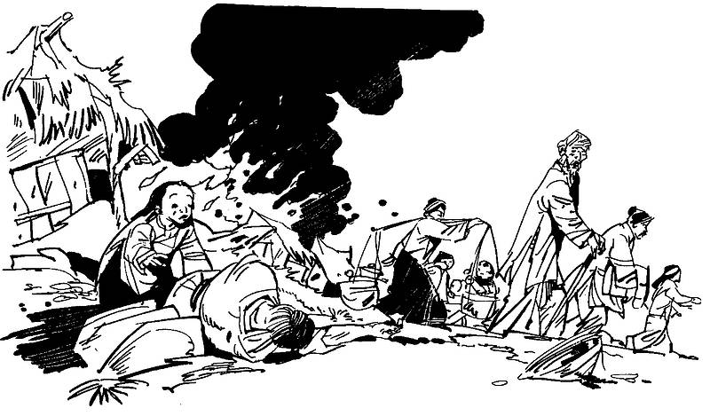
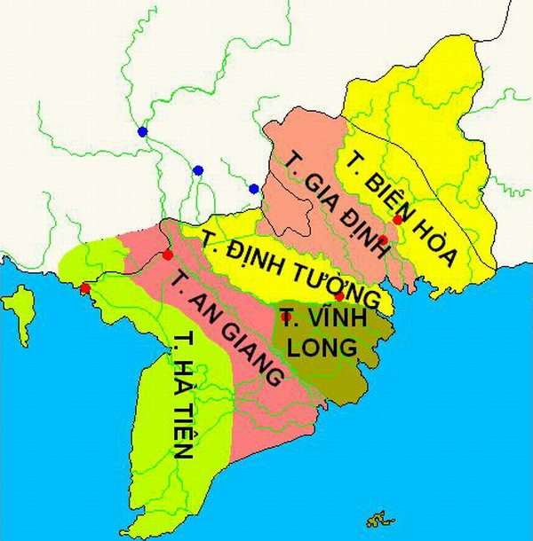

I. Thực dân Pháp đánh Bắc kì lần thứ nhất. Cuộc kháng chiến ở Hà Nội và các tỉnh đồng bằng Bắc kì.
1. Tình hình Việt Nam trước khi Pháp đánh chiếm Bắc Kì.
Em hãy cho biết tình hình của nước ta trước khi Pháp đánh chiếm Bắc kì lần 1?
Lăng Tự Đức (Khiêm Lăng)
Nhân dân phải phiêu dạt khắp nơi
- Hoàn thành việc xâm lược 6 tỉnh Nam kì. Tiến hành xây dựng bộ máy thống trị. Bóc lột kinh tế.
Triều đình Huế
Pháp
Nhân dân
Hoàn thành việc xâm lược 6 tỉnh Nam kì. Tiến hành tổ chức bộ máy cai trị và bóc lột kinh tế
Triều đình Huế vẫn tiếp tục thi hành các chính sách đối nội, đối ngoại lỗi thời.
- Triều đình Huế vẫn tiếp tục thi hành các chính sách đối nội, đối ngọai lỗi thời.
- Đời sống nhân dân cơ cực,
Triều đình Huế
- Tiếp tục đấu tranh chống thực dân Pháp và cả triều đình Huế.
+ Đối với Pháp, tiếp tục thương lượng để chia sẻ quyền thống trị.
- Đời sống nhân dân cơ cực,
Nhân dân
=> Kinh tế kiệt quệ, đời sống nhân dân cơ cực. Mâu thuẫn xã hội gay gắt.
+ Đối với nhân dân, ra sức vơ vét tiền của để phục vụ cho cuộc sống xa hoa, bồi thường chiến phí cho Pháp và đàn áp các cuộc khởi nghĩa nông dân.
Dập dìu trống đánh cờ xiêu
Phen này ta đánh cả triều lẫn Tây
Vạn niên là vạn niên nào
Thành xây xương lính, hào đào máu dân.
(Ca dao)

Slide 9
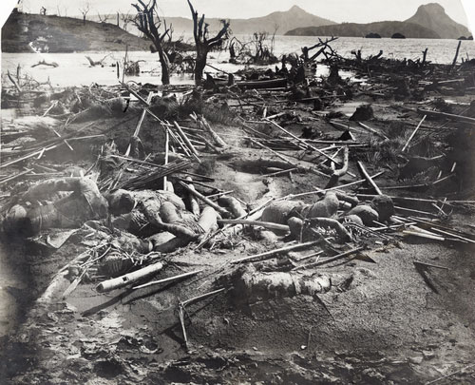
Kinh tế suy sụp
...Cơm thì nỏ (chẳng) có
Rau cháo cũng không
Đất trắng xoá ngoài đồng
Nhà giàu niêm kín cổng
Còn một bộ xương sống
Vơ vất đi ăn mày
Ngồi xó chợ, lùm cây
Quạ kêu vang bốn phía
Xác đầy nghĩa địa
Thây thối bên cầu
Trời ảm đạm u sầu
Cảnh hoang tàn đói rét
Dân nghèo cùng kiệt...”
(Vè cái thời Tự Đức)

Slide 10
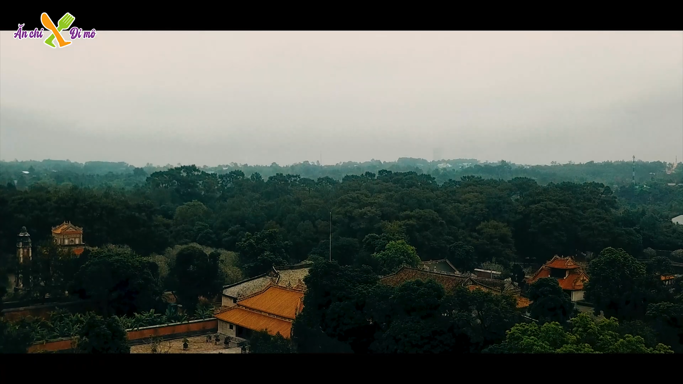
LĂNG TỰ ĐỨC

Slide 11
I. Thực dân Pháp đánh Bắc kì lần thứ nhất. Cuộc kháng chiến ở Hà Nội và các tỉnh đồng bằng Bắc kì.
1. Tình hình Việt Nam trước khi Pháp đánh chiếm Bắc Kì.
2. Thực dân Pháp đánh chiếm Bắc Kì lần thứ nhất.
?

Slide 12
I. Thực dân Pháp đánh Bắc kì lần thứ nhất. Cuộc kháng chiến ở Hà Nội và các tỉnh đồng bằng Bắc kì.
2. Thực dân Pháp đánh chiếm Bắc Kì lần thứ nhất.

Slide 13
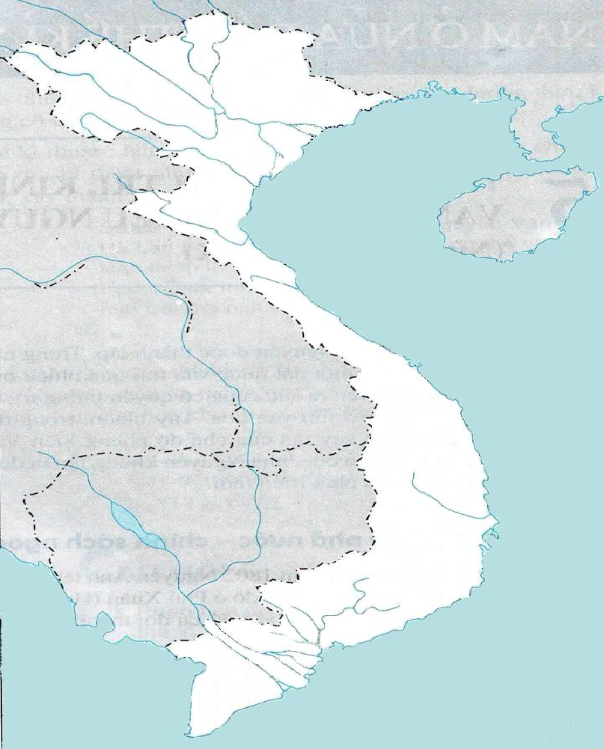

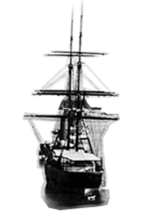
Tại sao sau khi chiếm các tỉnh Nam kì Pháp không chiếm kinh thành Huế mà đánh Bắc kì?
Sau khi chiếm các tỉnh Nam kì. Thực dân Pháp đã có hành động gì?
HÀ NỘI
Pháp chưa đủ điều kiện. Pháp đang gặp khó khăn sau chiến tranh với Đức (1870)
Bắc kì là vùng giàu tài nguyên thiên nhiên
(giải quyết nhu cầu mà Pháp đang cần lúc này).
Kinh thành Huế
…
…
Bắc kì xa kinh thành Huế nên triều đình không đủ lực lượng để chống Pháp.
…
…
Bắc kì là nơi có phong trào đấu tranh mạnh mẽ. Dẹp yên được các phong trào này thì có thể làm bàn đạp tấn công Huế.

Slide 14
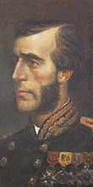
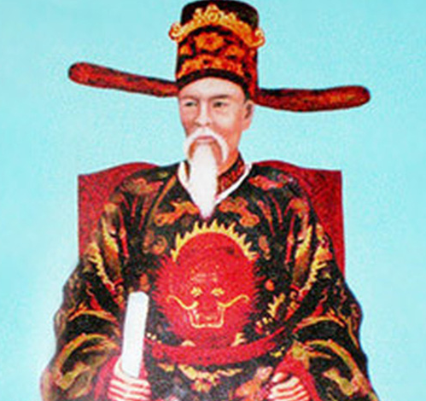
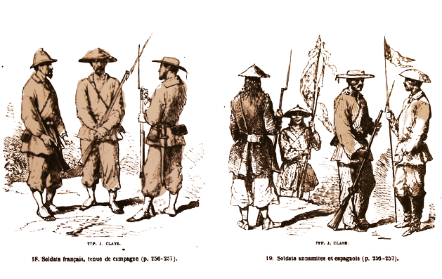
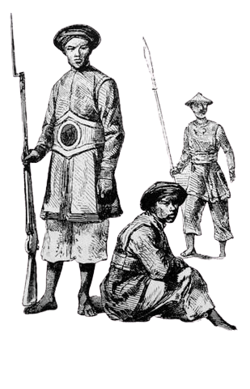
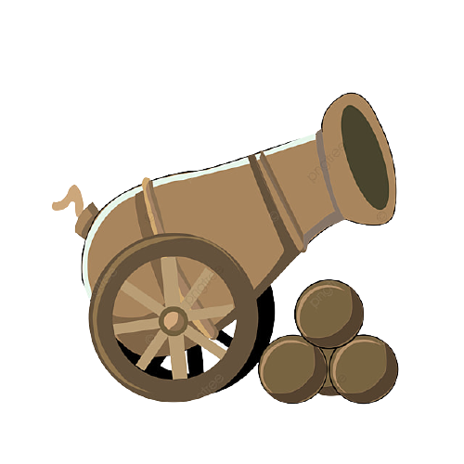
SỰ CHUẨN BỊ
Quân Pháp
Quân triều đình Huế
- CHỈ HUY: Gác-ni-ê
- CHỈ HUY: Nguyễn Tri Phương
- LỰC LƯỢNG:
- LỰC LƯỢNG:
+ 200 quân
+ 7000 lính + nhân dân
+ 11 đại bác
+ Thành thành Hà Nội
+ 2 tàu chiến

Slide 15
Nhóm 1
Pháp có âm mưu, thủ đoạn gì để chuẩn bị cho quá trình đánh chiếm Bắc kì lần thứ nhất?
Nhóm 2
Em hãy trình bày quá trình Pháp đánh chiếm Bắc kì lần thứ nhất?
Nhóm 3
Triều đình Huế đã ứng phó như thế nào đối với việc Pháp đem quân ra Bắc kì?
Nhóm 4
Phong trào đấu tranh của nhân dân khi Pháp đánh chiếm Bắc kì diễn ra như thế nào?

Slide 16
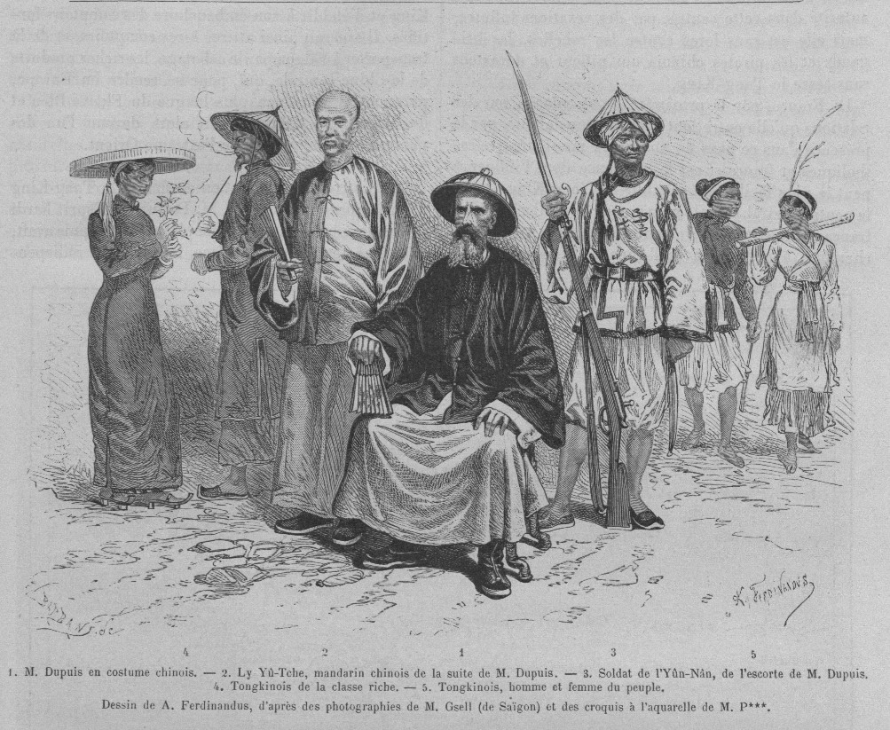
Nhóm 1
Pháp có âm mưu và thủ đoạn gì để chuẩn bị cho quá trình đánh chiếm Bắc kì lần thứ nhất?
- Âm mưu: Đánh Việt Nam lâu dài, thiết lập bộ máy cai trị ở Nam kì. Từ đó làm bàn đạp tấn công ra Bắc kì.
HÀ NỘI
- Thủ đoạn: Lợi dụng giải quyết vụ Đuy-quy, kéo quân ra Bắc kì.
Kinh thành Huế
…
…

Slide 17
Nhóm 2
Em hãy trình bày quá trình Pháp đánh chiếm Bắc kì lần thứ nhất?
1
2
3
Giở trò kiêu khích, tuyên bố mở cửa sông Hồng và thiết lập chế độ thuế khoá mới.
20/11/1873 Pháp tấn công thành Hà Nội và sau đó đánh chiếm các tỉnh lân cận.
19/11/1873 Gác-đi-ê yêu cầu giao nộp thành Hà Nội.

Slide 18
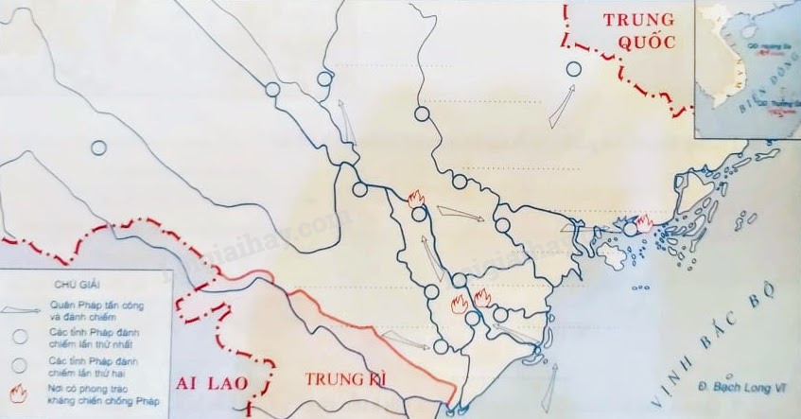
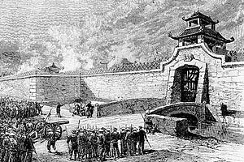



5/11/1873
Tại sao Pháp hoàn thành xâm lược Nam khi vào năm 1867 nhưng mãi đến năm 1873 thì mới đem quân ra Bắc kì?
HÀ NỘI
19/11/1873
20/11/1873
Hải Dương
…
…
HÀ NỘI
Kinh thành Huế
Hải Phòng
Hưng Yên
Ninh Bình
…
…
Nam Định
Phủ Lý

Slide 19

1
2
Hưng Yên
(23/11)
Phủ lý
(26/11)
Trong vòng 1 tháng
5
3
Hải Dương
(3/12)
Nam Định
(12/12)
4
Ninh Bình
(5/12)

Slide 20
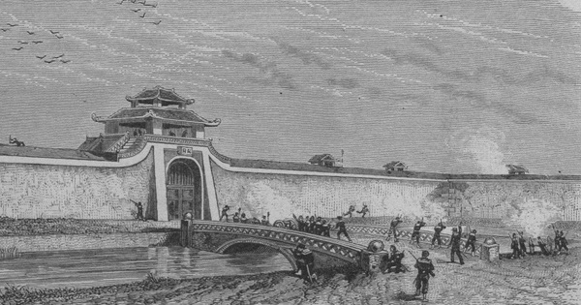

Quân Pháp đánh thành Hà Nội năm 1873

Slide 21
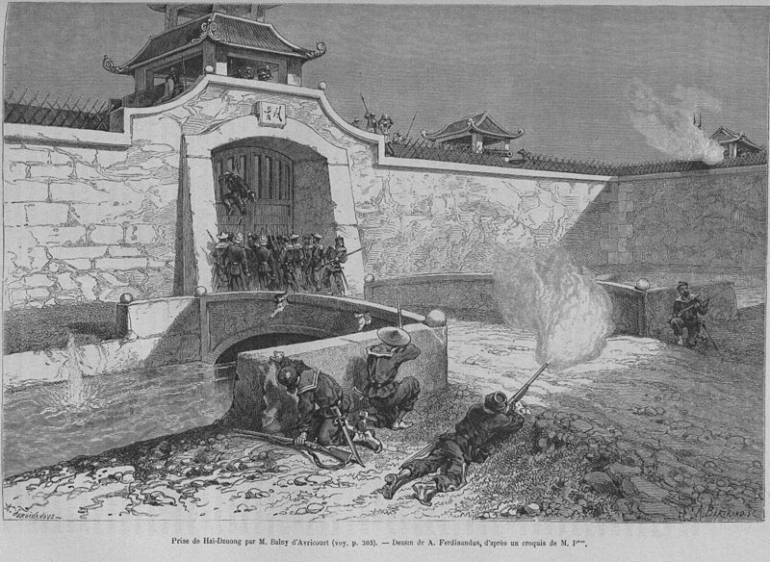
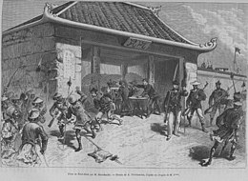
Quân Pháp chiếm Hải Dương
Quân Pháp hạ thành Ninh Bình

Slide 22
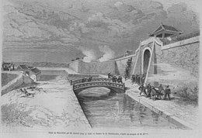
Quân Pháp trèo lên mặt thành Nam Định

Slide 23
I. Thực dân Pháp đánh Bắc kì lần thứ nhất. Cuộc kháng chiến ở Hà Nội và các tỉnh đồng bằng Bắc kì.
2. Thực dân Pháp đánh chiếm Bắc Kì lần thứ nhất.
- 19/11/1873 Gác-đi-ê đưa tối hậu thư yêu cầu giao nộp thành Hà Nội.
- 20/11/1873 Pháp tấn công và chiếm được thành Hà Nội và sau đó đánh chiếm các tỉnh lân cận.
- Kết quả: Chưa đầy 1 tháng Pháp chiếm được toàn bộ vùng châu thổ sông Hồng

Slide 24
Nhóm 1
Pháp có âm mưu, thủ đoạn gì để chuẩn bị cho quá trình đánh chiếm Bắc kì lần thứ nhất?
Nhóm 2
Em hãy trình bày quá trình Pháp đánh chiếm Bắc kì lần thứ nhất?
Nhóm 3
Triều đình Huế đã ứng phó như thế nào đối với việc Pháp đem quân ra Bắc kì?
Nhóm 4
Phong trào đấu tranh của nhân dân khi Pháp đánh chiếm Bắc kì diễn ra như thế nào?

Slide 25
I. Thực dân Pháp đánh Bắc kì lần thứ nhất. Cuộc kháng chiến ở Hà Nội và các tỉnh đồng bằng Bắc kì.
3. Kháng chiến ở Hà Nội và các tỉnh đồng bằng Bắc Kì
a. Triều đình:
- Tổng đốc Nguyễn Tri Phương đã chỉ huy quân sĩ chiến đấu và đã anh dũng hy sinh. Thành Hà Nội thất thủ.

Slide 26
Nguyên nhân nào mà khiến cho quân triều đình nhanh chóng thất bại?
SỰ CHUẨN BỊ
Quân Pháp
Quân triều đình Huế
- CHỈ HUY: Gác-ni-ê
- CHỈ HUY: Nguyễn Tri Phương
- LỰC LƯỢNG:
- LỰC LƯỢNG:
+ 200 quân
+ 7000 lính + nhân dân
+ 11 đại bác
+ Thành thành Hà Nội
+ 2 tàu chiến

Slide 27
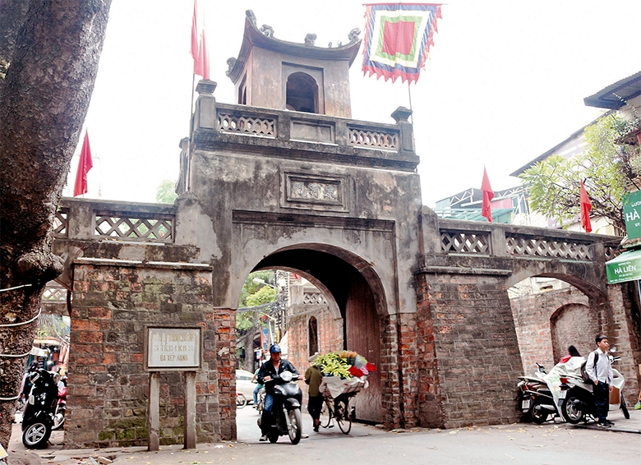
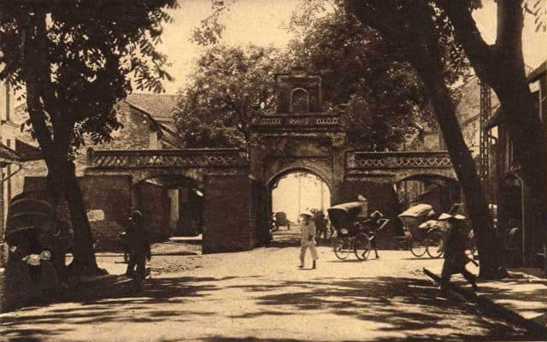
Ô Quan Chưởng ngày nay.
Ô Quan Chưởng ngày xưa.

Slide 28
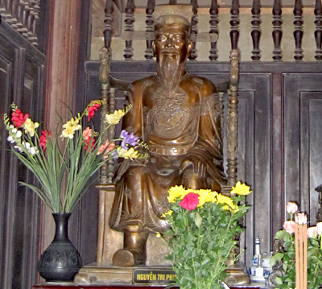
“Thử thành quách, thử giang sơn, bách chiến phong trần dư xích đạo
Vi nhật tinh, vi hà nhạc, thập niên tâm sự vọng thanh thiên”
Nghĩa là:
“Kia thành quách, kia non sông, trăm trận phong trần còn thước đất
Là trời sao, là sông núi, mười năm tâm sự với trời xanh”
Tượng Nguyễn Tri Phương tại đền thờ ở Bắc Môn

Slide 29

“Vua cha nặng nghĩa nhẹ thân mình
Thua được bàn chi việc dụng binh
Trăm trận gian nan mà chẳng chết
Một hòa tạm bợ lại quyên sinh
Cửa trời đã đón người quân tử
Bể ngọc khôn trông mặt lão thành
Danh vọng thế mà lâm cảnh thế
Quả trời không muốn để tròn danh”.
Khương Hữu Dụng dịch
(Thơ văn yêu nước thế kỷ XIX)
Thơ điếu Nguyễn Tri Phương
của Nguyễn Thiện Thuật

Slide 30
Nhóm 1
Pháp có âm mưu, thủ đoạn gì để chuẩn bị cho quá trình đánh chiếm Bắc kì lần thứ nhất?
Nhóm 2
Em hãy trình bày quá trình Pháp đánh chiếm Bắc kì lần thứ nhất?
Nhóm 3
Triều đình Huế đã ứng phó như thế nào đối với việc Pháp đem quân ra Bắc kì?
Nhóm 4
Phong trào đấu tranh của nhân dân khi Pháp đánh chiếm Bắc kì diễn ra như thế nào?

Slide 31
I. Thực dân Pháp đánh Bắc kì lần thứ nhất. Cuộc kháng chiến ở Hà Nội và các tỉnh đồng bằng Bắc kì.
3. Kháng chiến ở Hà Nội và các tỉnh đồng bằng Bắc Kì
a. Triều đình:
- Tổng đốc Nguyễn Tri Phương đã chỉ huy quân sĩ chiến đấu và đã anh dũng hy sinh. Thành Hà Nội thất thủ.
b. Nhân dân:
- Nhân dân chủ động anh dũng đứng lên kháng chiến.
- Ngày 21/12/1873 quân ta đã giảnh chiến thắng ở trận Cầu Giấy lần thứ nhất.
=> Pháp hoang mang tìm tới triều đình Huế thương lượng.
- Triều đình Huế kí hiệp ước Giáp Tuất với Pháp.

Slide 32
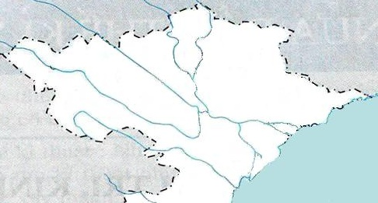

CAO BẮNG
LÀO CAI
TUYÊN QUANG
LAI CHÂU
THÁI NGUYÊN
SƠN TÂY
BẮC NINH
QUẢNG YÊN
HẢI DƯƠNG
HÀ NỘI
NAM ĐỊNH
NINH BÌNH
LƯỢC ĐỒ KHÁNG CHIẾN CỦA NHÂN DÂN BẮC KÌ 1873-1874

Slide 33
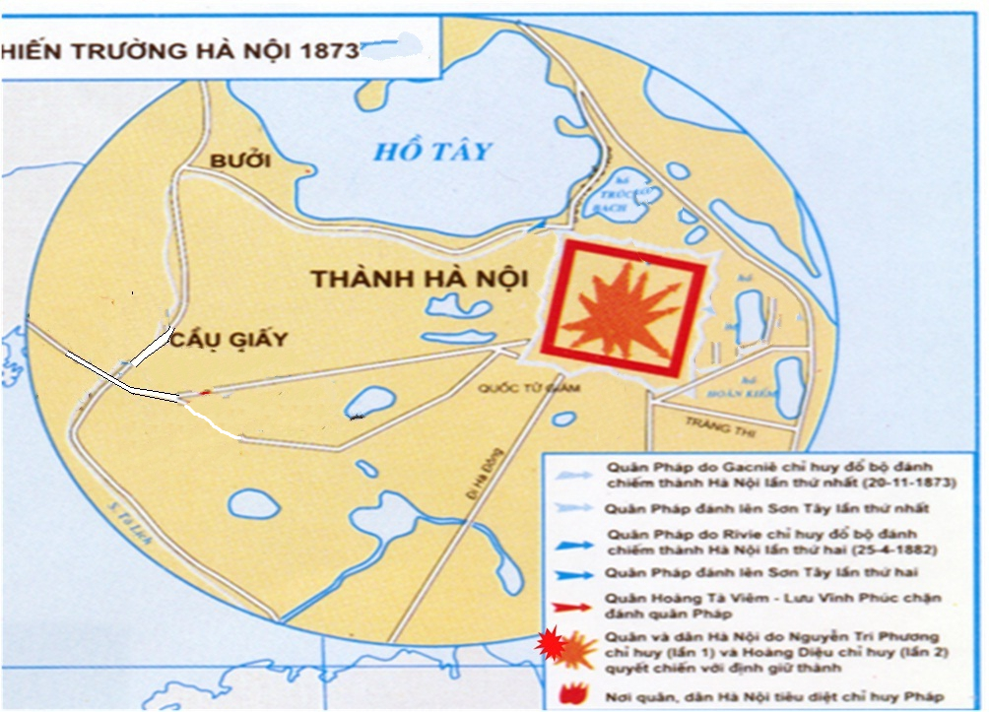
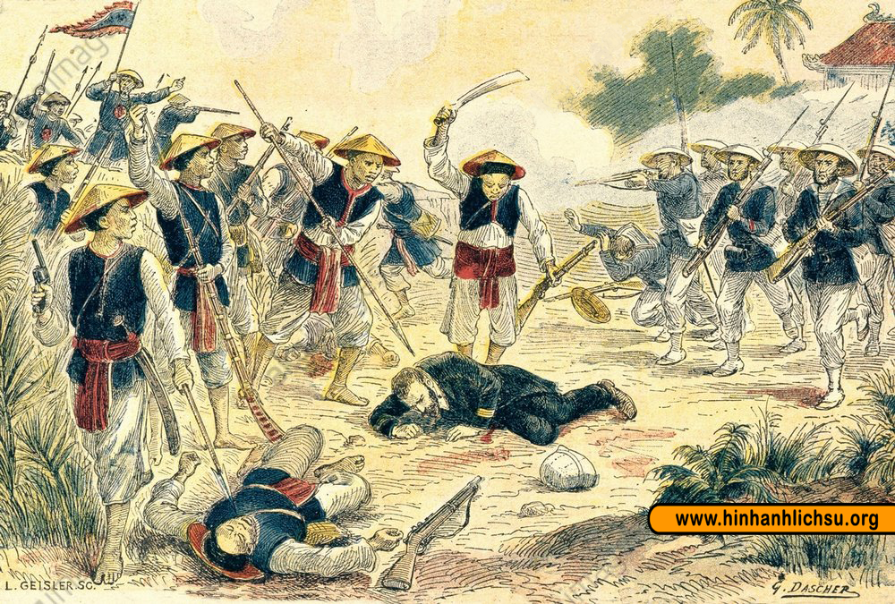
20/11/1873
Quân Pháp do Gacnie chỉ huy
Quân ta do Hoàng Tá Viêm và
Lưu Vĩnh Phúc chỉ huy
Nơi Gacnie tử trận

Slide 34
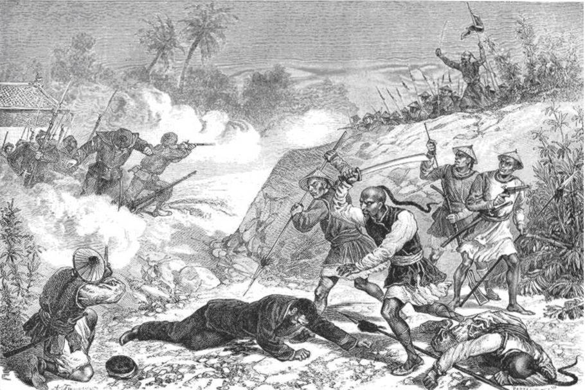
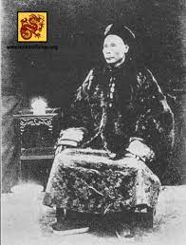
Lưu Vĩnh Phúc người lãnh đạo quân Cờ đen
Gác-ni-ê bị tiêu diệt ở trận Cầu Giấy 1873

Slide 35
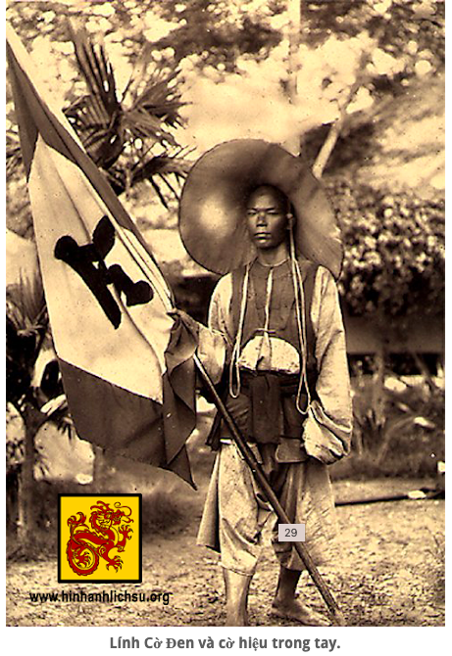
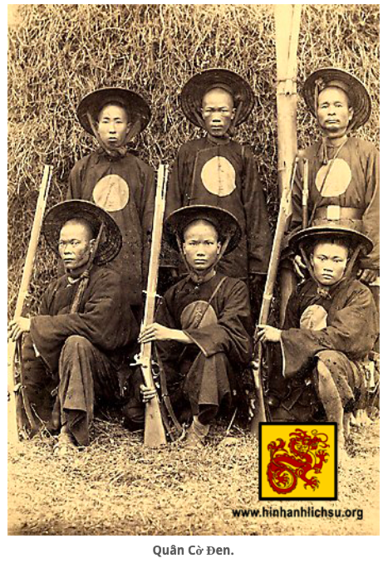

Slide 36
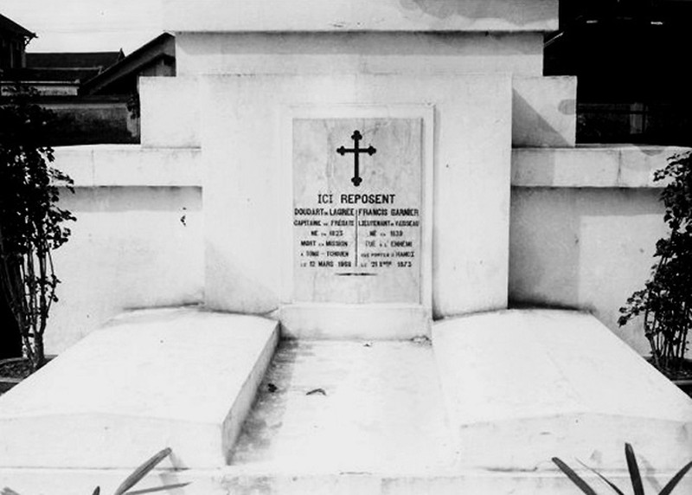
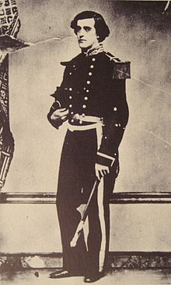
Mộ Francis Garnier sau này được chuyển vào Sài Gòn (Hình chụp khoảng năm 1920)

Slide 37
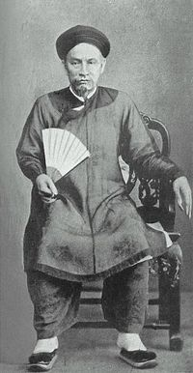
Em có nhận xét gì về các điều khoản của hiệp ước Giáp Tuất?
Hiệp ước Giáp Tuất
Gồm 22 khoản trong đó có nội dung chính sau:
+ Triều đình Huế thừa nhận 6 tỉnh Nam Kỳ là đất thuộc Pháp
+ Công nhận quyền đi lại, buôn bán, kiểm soát và điều tra tình hình của Pháp.
+ Pháp sẽ rút quân khỏi Bắc kì.
Nguyễn Văn Tường phó chánh sứ trong phái đoàn dàm phán với Pháp

Slide 38
LUYỆN TẬP

Slide 39
1
Câu hỏi: Khi Pháp kéo quân ra Hà Nội lần thứ nhất, ai là người trấn thủ thành Hà Nội ?
A. Hoàng Diệu
B. Nguyễn Tri Phương
C. Tôn Thất Thuyết
D. Phan Thanh Giản
1
9
3
0
7
2
5
10
4
6
8
ĐÁP ÁN
B. Nguyễn Tri Phương
Notes:
Các em vừa xem xong videoclip, và bây giờ chúng ta hãy sẵn sàng thảo luận thật nhanh và viết đáp án vào bảng nhóm nhỏ. Mỗi câu hỏi chúng ta chỉ có 10s để trả lời. Khi có hiệu lệnh, các nhóm cùng giơ bảng kết quả nhé. Các em đã nắm luật chơi chưa?
Cô sẽ bắt đầu với câu hỏi số 1…………xin chúc mừng các nhóm….đã có câu trả lời vô cùng chính xác

Slide 40
2
Câu hỏi: Đội nghĩa binh do ai chỉ huy chiến đấu hi sinh đến người cuối cùng ở cửa ô Thanh Hà?
A. Viên Chưởng Cơ
B. Phạm Văn Nghị
C. Nguyễn Mậu Kiến
D. Nguyễn Tri Phương.
1
9
3
0
7
2
5
10
4
6
8
ĐÁP ÁN
A. Viên Chưởng Cơ
Notes:
Các em vừa xem xong videoclip, và bây giờ chúng ta hãy sẵn sàng thảo luận thật nhanh và viết đáp án vào bảng nhóm nhỏ. Mỗi câu hỏi chúng ta chỉ có 10s để trả lời. Khi có hiệu lệnh, các nhóm cùng giơ bảng kết quả nhé. Các em đã nắm luật chơi chưa?
Cô sẽ bắt đầu với câu hỏi số 1…………xin chúc mừng các nhóm….đã có câu trả lời vô cùng chính xác

Slide 41
3
Câu hỏi: Thực dân Pháp lấy cớ gì để tiến quân ra Bắc?
A. Vì triều đình không thi hành đúng Hiệp ước 1862. B. Vì triều đình cầu cứu nhà Thanh. C. Lấy cớ giải quyết vụ Đuy-puy. D. Lợi dụng triều đình nhờ đem tàu ra Hạ Long dẹp cướp biển.
1
9
3
0
7
2
5
10
4
6
8
ĐÁP ÁN
C. Lấy cớ giải quyết vụ Đuy-puy
Notes:
Các em vừa xem xong videoclip, và bây giờ chúng ta hãy sẵn sàng thảo luận thật nhanh và viết đáp án vào bảng nhóm nhỏ. Mỗi câu hỏi chúng ta chỉ có 10s để trả lời. Khi có hiệu lệnh, các nhóm cùng giơ bảng kết quả nhé. Các em đã nắm luật chơi chưa?
Cô sẽ bắt đầu với câu hỏi số 1…………xin chúc mừng các nhóm….đã có câu trả lời vô cùng chính xác

Slide 42
4
Câu hỏi: Triều đình Huế kí với Pháp Hiệp ước Giáp Tuất vào ngày tháng năm nào?
A. Ngày 10 tháng 3 năm 1874. B. Ngày 15 tháng 3 năm 1874. C. Ngày 3 tháng 5 năm 1874. D. Ngày 13 tháng 5 năm 1874
1
9
3
0
7
2
5
10
4
6
8
ĐÁP ÁN
B. Ngày 15 tháng 3 năm 1874
Notes:
Các em vừa xem xong videoclip, và bây giờ chúng ta hãy sẵn sàng thảo luận thật nhanh và viết đáp án vào bảng nhóm nhỏ. Mỗi câu hỏi chúng ta chỉ có 10s để trả lời. Khi có hiệu lệnh, các nhóm cùng giơ bảng kết quả nhé. Các em đã nắm luật chơi chưa?
Cô sẽ bắt đầu với câu hỏi số 1…………xin chúc mừng các nhóm….đã có câu trả lời vô cùng chính xác

Slide 43
5
Câu hỏi: Hậu quả của Hiệp ước Giáp Tuất (1874) là gì?
A. Làm mất chủ quyền của dân tộc ta. B. Làm mất chủ quyền của 6 tỉnh Nam Kì. C. Làm mất chủ quyền về ngoại giao của Việt Nam. D. Làm mất một phần quan trọng chủ quyền lãnh thổ, ngoại giao và thương mại của Việt Nam
1
9
3
0
7
2
5
10
4
6
8
ĐÁP ÁN
D. Làm mất một phần quan trọng chủ quyền lãnh thổ, ngoại giao và thương mại của Việt Nam.
Notes:
Các em vừa xem xong videoclip, và bây giờ chúng ta hãy sẵn sàng thảo luận thật nhanh và viết đáp án vào bảng nhóm nhỏ. Mỗi câu hỏi chúng ta chỉ có 10s để trả lời. Khi có hiệu lệnh, các nhóm cùng giơ bảng kết quả nhé. Các em đã nắm luật chơi chưa?
Cô sẽ bắt đầu với câu hỏi số 1…………xin chúc mừng các nhóm….đã có câu trả lời vô cùng chính xác

Slide 44
Dặn dò

Slide 45
1. Học bài (các câu hỏi SGK)
2. Chuẩn bị bài 25, phần II
THỰC DÂN PHÁP ĐÁNH BẮC KÌ LẦN THỨHAI. NHÂN DÂN BẮC KÌ TIẾP TỤC KHÁNGCHIẾN TRONG NHỮNG NĂM 1882-1884
Thực dân Pháp đánh chiếm Bắc Kì lần thứ hai như thế nào?
Cuộc kháng chiến chống Pháp của nhân dân Bắc Kì?
Tại sao nói từ năm 1858 đến năm 1884 là quá trình triều đình Huế đi từ đầu hàng từng bước đến đầu hàng toàn bộ trước quân xâm lược?

